Slide 1
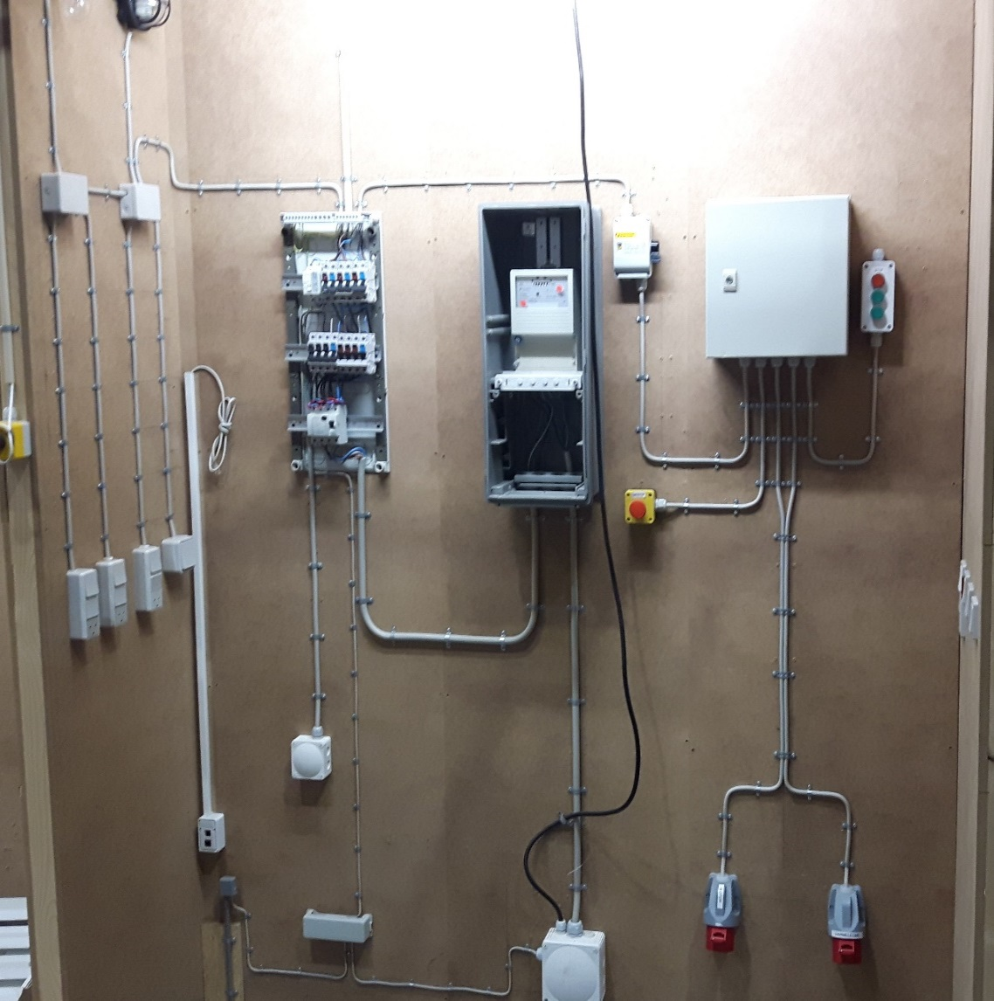
Velkommen
GF-2 Elektriker

Slide 2

Lidt Praktisk information

Slide 3
Mødetider og Pauser
Undervisningen kan planlægges mellem 8.00 og 16.00
Der forventes at du benytter de resterende timer til selvstudie.
Det er vigtigt at komme til tiden !
Hold tiderne efter pauser!
8.15 Mødetid morgen
9.45 Dagens første pause
10.00 Arbejdet genoptages
11.30 Frokostpause
12.00 Arbejdet genoptages
14.15 Sluttidspunkt (nogen dage)
15.00 Sluttidspunkt (nogen dage)
??.?? Hjemmestudie m.v.

Slide 4
Oprydning samt Indtagelse af Mad og Drikke
Indtagelse af mad er ikke tilladt i undervisningslokalerne.
Indtagelse af drikkevarer i lokalerne er tilladt, men det forpligter, det forventes at du selv rydder op efter dig.
Oprydning i undervisningslokaler samt værksteder er en fælles forpligtigelse. Oprydning skal gennemføres hver dag, løbende samt ved undervisningstidens ophør.

Slide 5

Røgfri Skole og arbejstid
Der må fra 1. august 2021 ikke ryges, dampes, tage snus eller lignende i skoletiden eller arbejdstiden.
Reglerne gælder for alle elever og for alle ansatte på skolen.
Reglerne gælder også for alle udefra kommende som befinder sig på skolen.

Slide 6

Sygemelding
Sygemelding med sms, læs nærmere i informationsmappen. Inden kl. 8.00 sms Bent på 2523 5898
Sygemelding telefonisk mellem 8 og 9. Tlf. 2523 5900
Oplys navn, uddannelsen og by
f.eks. Ole Svensen, GF2-elektriker, Næstved.

Slide 7
Speciel-pædagogiske hjælpemidler / Screening af elever.
Alle elever skal screenes i sprog og talforståelse, denne vil Annette Poulsen fortælle mere om.
Elever der er screenede på GF-1, her på skolen, skal ikke screenes igen
Det er rigtig godt, hvis du selv kan medbringe computer og høre-bøffer.
Hvis du ved at du har behov for specielpædagogiske hjælpemidler, eller anden form for
hjælp, er det vigtigt at du gør opmærksom på det, således at vi kan få gang i det.

Slide 8

Ferie, Helligdage / fridage
Efterårsferie 10 - 14 februar
Efterårsferie 13 – 17 oktober
Juleferie 23 december – 5 januar
Sidste skoledag 7 januar

Slide 9

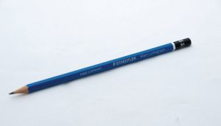
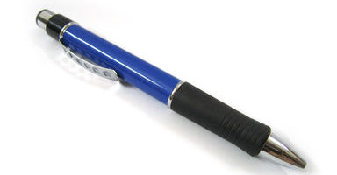
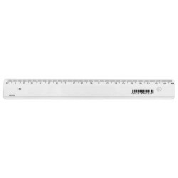
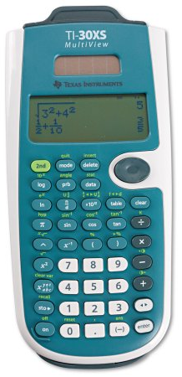
Vigtige redskaber til undervisningen.
Blyant og Kuglepen
Lineal og lignende redskaber
Notesblok
Mappe til papirer
Kalkulator eller vanvittig god APP til din smartphone.
Meget gerne PC eller Tablet.

Slide 10
Praktikpladssøgning samt VFU-uge
Du skal selv søge / finde en praktikplads, således at du kan fortsætte din uddannelse efter GF-2.
I den forbindelse skal du have en synlig profil, samt registrere dine ansøgninger på lærepladsen.dk
Lærerne samt vores praktikpladskonsulenter hjælper gerne med dine ansøgninger samt eventuelle tvivlsspørgsmål.
VFU er planlagt til uge 41 – nærmere besked kommer hurtigt

Slide 11
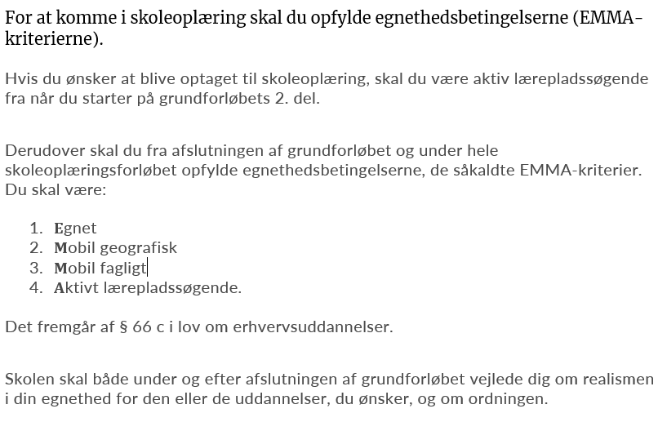
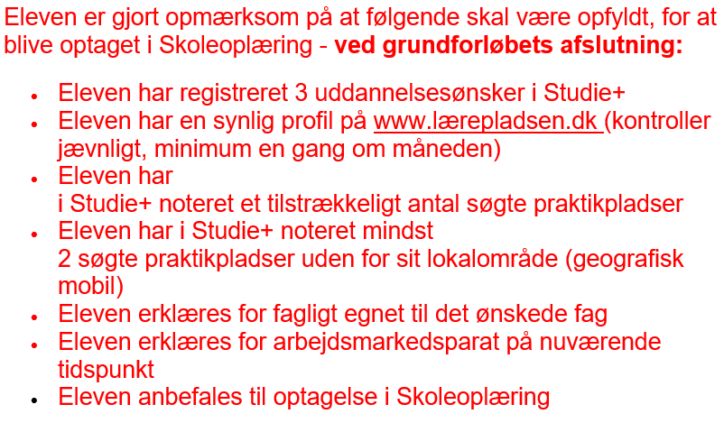
EMMA-kriterierne GF 2 elektriker

Slide 12

Vigtige personer i hverdagen på skolen
Kontaktlærer
Faglæreren
Grundfagslæreren Dansk
Grundfagslæreren Mat / Fysik
Studievejleder som
Læsevejleder.
Praktikpladskonsulenten
Uddannelseslederen
IT-medarbejderne
Og ikke mindst DIG SELV
Bent Rasmussen
Bent Rasmussen
Jacob Poulsen
Anna Jørholt
Morten Burkø
Anette Poulsen
Lene Schmidt
Jan Petersen

Slide 13
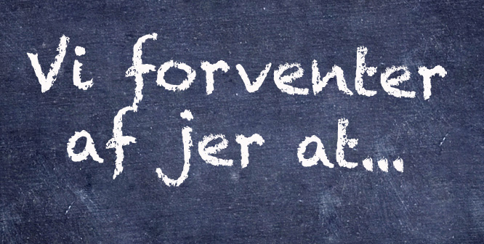
Forventninger
Vi forventer at du deltager aktivt i såvel Praktisk som teoretisk undervisning.
Vi forventer at du overholder aftaler der indgås.
Vi forventer at du er velforberedt og generelt positiv.
Hvad forventer du ?

Slide 14

Elektriker-uddannelsens opbygning
Efter GF-2 skal du gennem en praktisk del.
Derefter kommer du på Hovedforløb 1
Den sidste del af uddannelsen former du sammen med din Mester og Skolen, den er således individuel for hver enkel elev.
www.elektrikeruddannelsen.dk viser dette.

Slide 15
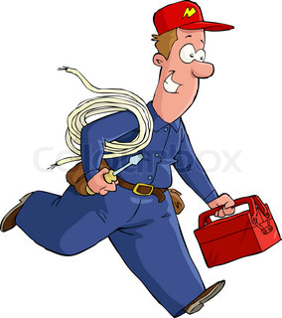
GF-2 Elektriker opbygning og krav
Følgende fag indgår i GF-2
Overgangskrav
(de fagrelaterede fag der kræves for at komme på H1)
Matematik (niveau D)
Fysik (niveau E)
Dansk (niveau E)
Rulle og bukke-stillads
Førstehjælp mellemniveau
Elementær brandbekæmpelse
Arbejde på eller nær ved spænding.
Grundforløbseksamen

Slide 16
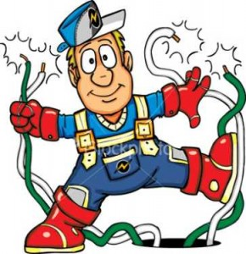
GF-2 Elektriker opbygning og krav
Overgangskrav er omfattende, men kan groft set beskrives således
Beregning på elektriske kredsløb ved såvel AC som DC.
  Grundlæggende Ohms Lov og effektberegning.
  Serieforbindelser, parallelforbindelser og blandede forbindelser
  Ledningsmodstand, spændingsfald m.v.
  Dimensioneringsberegninger på installationer.
  Beregning på spændingskilder.
  Beregninger på effekt og energi
  Transformer-beregninger.

Slide 17
GF-2 Elektriker opbygning og krav
Øvrige kompetencer er følgende
  Grundlæggende logik.
  Tegning og forståelse af diagrammer, installationstegning, kredsskemaer og funktionsskemaer.
  En- og flerfasede brugsgenstande, herunder kortslutningsmotoren
  Arbejdsmiljø
  Kundebetjening
  Arbejde på eller nær ved installationer med spænding på.

Slide 18
GF-2 Elektriker opbygning og krav
De praktiske opgaver samt de kompetencer det kræver.
  Installationsteori for mindre installationer, herunder benyttelse af de gældende love, reglementer og standarder.
  Opbygning af automatiske styringer.
  Praktisk udførelse af installationer, samt verifikation af installationer ud fra kravene i lovgivningen.
  Opgaven der udføres praktisk, er en mindre installation, med alt hvad der kræves fra el-selskabets forsyning til den sidste stikkontakt, afbryder, motor eller andet.

Slide 19
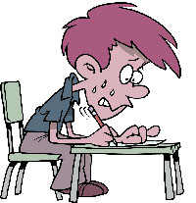
GF-2 Elektriker opbygning og krav
Følgende eksamener og prøver, i fag der skal være bestået.
Eksamen i et af fagene Dansk, Matematik eller Fysik.
(der lodtrækkes mellem fagene således at der kun er et eksamensfag.)
Førstehjælp (bevis skal være opnået)
Elementær brandbekæmpelse. (bevis skal være opnået)
Rulle- og bukkestillads. (certifikatfag der skal være godkendt)
Arbejde nær ved eller under spænding.
(certifikatfag der skal være godkendt)
Ved udeblivelse fra et certifikat fag skal eleven have certifikat faget et andet sted. Dvs. at når der er certifikat fag er man til stæde……

Slide 20

GF-2 Elektriker opbygning og krav
I overgangskrav er der er følgende eksamener og prøver
El-teoretisk skriftlig eksamen ( 120 min.)
(med krav om bestået før mundtlig eksamen.)
Praktisk mundtlig eksamen i standen. ( ca. 30 minutter )
Vurderingen til den praktisk mundtlige eksamen, er en kombination af vurderingen af rapporten, den mundtlige præstation og det praktiske arbejde der er udført.
Den skriftlige og den mundtlige eksamen skal begge være bestået

Slide 21
